Slide 2
第三章 相互作用——力
单元复习归纳

Slide 3
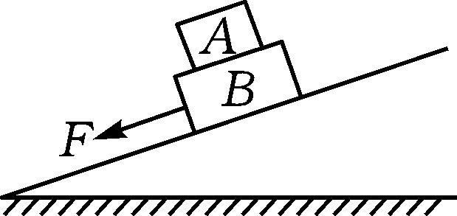
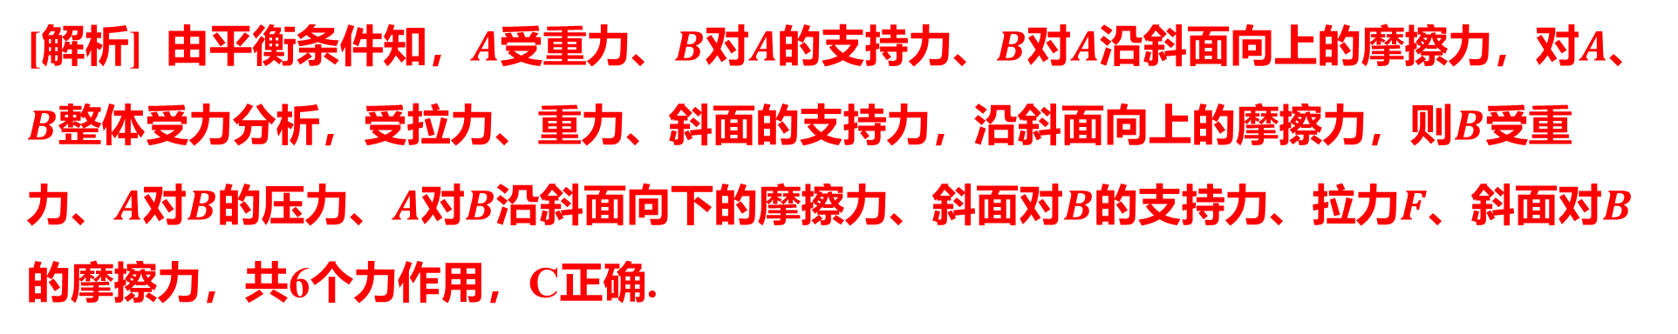
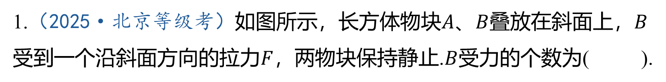
高考真题实战练
限时20分钟
1.（2025·北京等级考）如图所示，长方体物块$A$、$B$叠放在斜面上，$B$
受到一个沿斜面方向的拉力$F$，两物块保持静止.$B$ 受力的个数为( ).
C
A.4 B.5 C.6 D.7
[解析] 由平衡条件知，$A$受重力、$B$对$A$的支持力、$B$对$A$沿斜面向上的摩擦力，对$A$ 、
$B$整体受力分析，受拉力、重力、斜面的支持力，沿斜面向上的摩擦力，则$B$ 受重
力、$A$对$B$的压力、$A$对$B$沿斜面向下的摩擦力、斜面对$B$的支持力、拉力$F$、斜面对$B$
的摩擦力，共6个力作用，C正确.

Slide 4
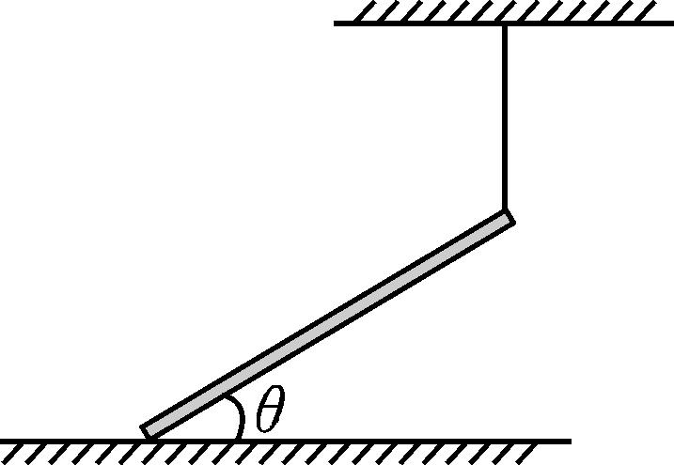
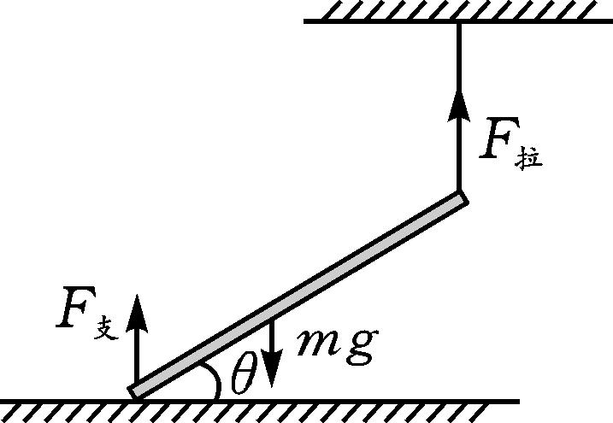
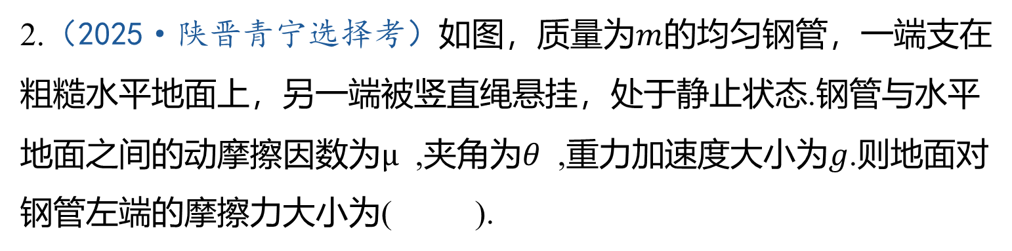
2.（2025·陕晋青宁选择考）如图，质量为$m$ 的均匀钢管，一端支在
粗糙水平地面上，另一端被竖直绳悬挂，处于静止状态.钢管与水平
地面之间的动摩擦因数为$μ$ ,夹角为$θ$ ,重力加速度大小为$g$ .则地面对
钢管左端的摩擦力大小为( ).
D
A.$μmgcos θ$ B.$\frac{1}{2}μmg$ C.$μmg$ D.0
[解析] 对钢管受力分析如图所示，若地面对钢管有摩擦力，则钢管
水平方向受力不平衡，故地面对钢管左端的摩擦力大小为0，D正确.

Slide 5
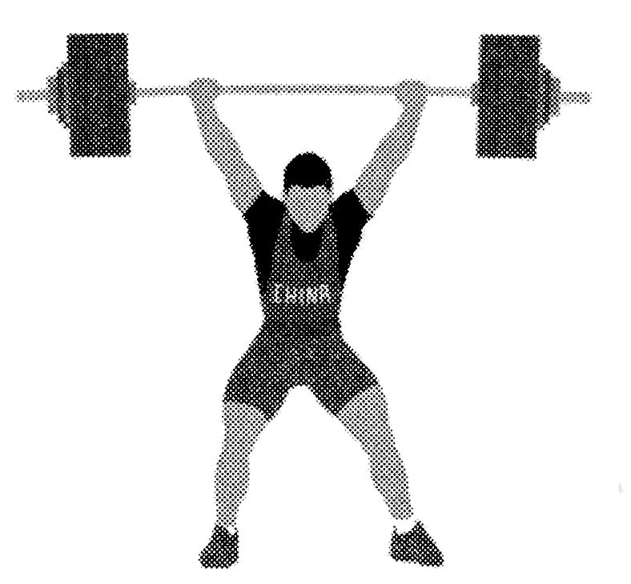
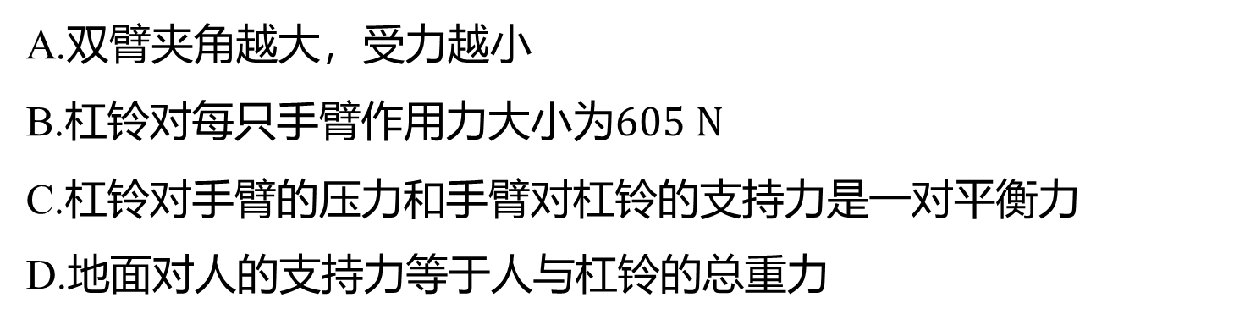
3.（2025·浙江1月选考改编）中国运动员以121公斤的成绩获得
2024年世界举重锦标赛抓举金牌，举起杠铃稳定时的状态如图所示.
下列说法正确的是( ).
D
A.双臂夹角越大，受力越小
B.杠铃对每只手臂作用力大小为$605 N$
C.杠铃对手臂的压力和手臂对杠铃的支持力是一对平衡力
D.地面对人的支持力等于人与杠铃的总重力

Slide 6
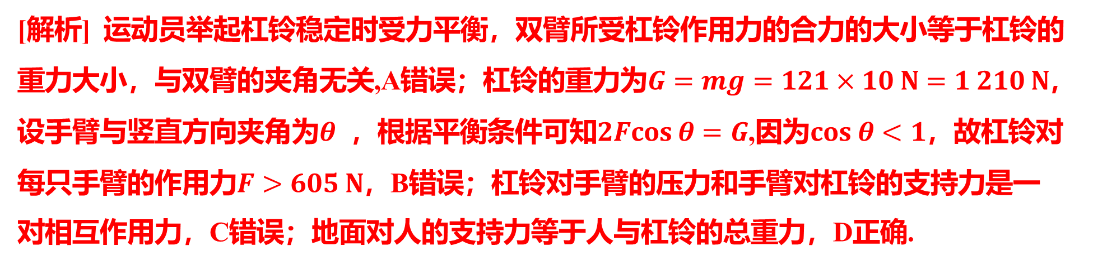
[解析] 运动员举起杠铃稳定时受力平衡，双臂所受杠铃作用力的合力的大小等于杠铃的
重力大小，与双臂的夹角无关,A错误；杠铃的重力为$G=mg=121×10 N=1 210 N$ ，
设手臂与竖直方向夹角为$θ$ ，根据平衡条件可知$2Fcos θ=G$,因为$cos θ<1$ ，故杠铃对
每只手臂的作用力$F>605 N$ ，B错误；杠铃对手臂的压力和手臂对杠铃的支持力是一
对相互作用力，C错误；地面对人的支持力等于人与杠铃的总重力，D正确.

Slide 7
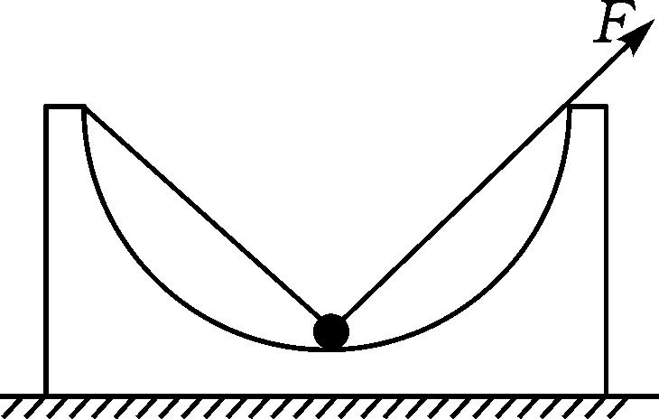
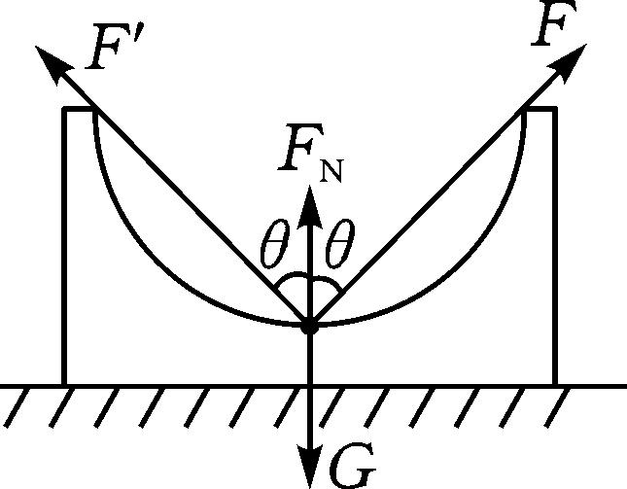
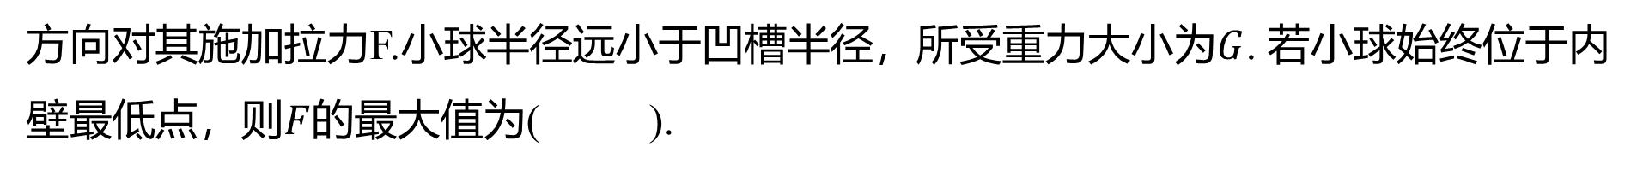
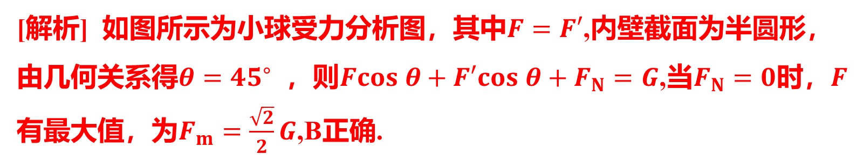
4.（2025·河北选择考）如图，内壁截面为半圆形的光滑凹槽固定
在水平面上，左右边沿等高.该截面内，一根不可伸长的细绳穿过带
有光滑孔的小球，一端固定于凹槽左边沿，另一端过右边沿并沿绳
方向对其施加拉力F.小球半径远小于凹槽半径，所受重力大小为$G$ . 若小球始终位于内
壁最低点，则$F$ 的最大值为( ).
B
A.$\frac{1}{2}G$ B.$\frac{\sqrt{2}}{2}G$ C.$G$ D.$\sqrt{2}G$
[解析] 如图所示为小球受力分析图，其中$F=F′$ ,内壁截面为半圆形，
由几何关系得$θ={45}^{∘}$ ，则$Fcos θ+F′cos θ+F_{N}=G$,当$F_{N}=0$时，$F$
有最大值，为$F_{m}=\frac{\sqrt{2}}{2}G$ ,B正确.

Slide 8
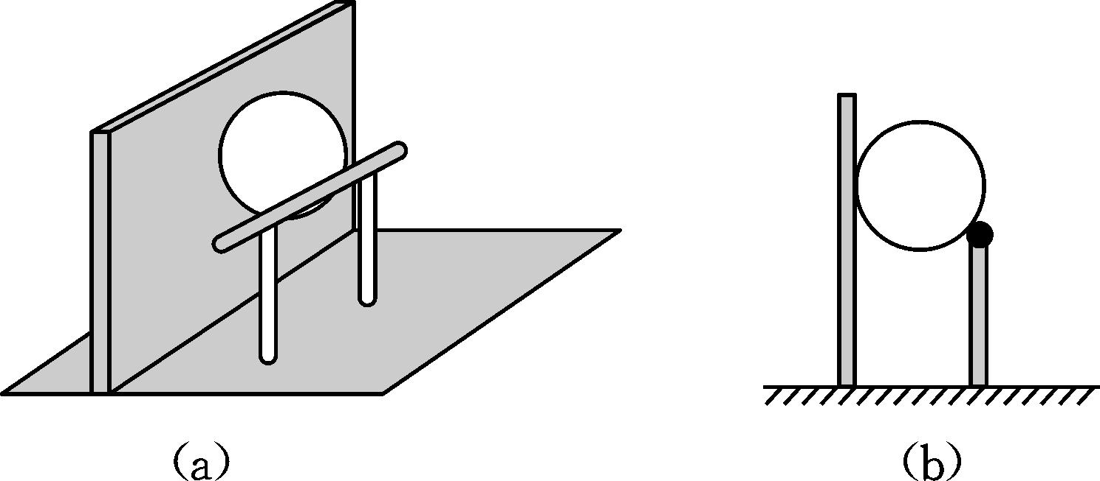
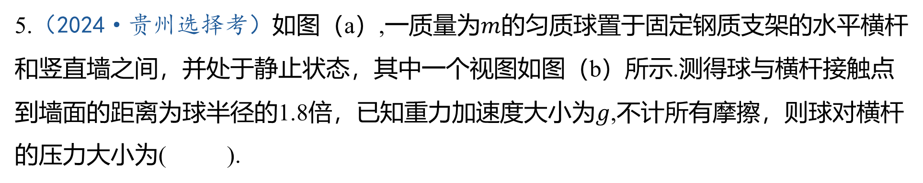
5.（2024·贵州选择考）如图（a）,一质量为$m$ 的匀质球置于固定钢质支架的水平横杆
和竖直墙之间，并处于静止状态，其中一个视图如图（b）所示.测得球与横杆接触点
到墙面的距离为球半径的1.8倍，已知重力加速度大小为$g$ ,不计所有摩擦，则球对横杆
的压力大小为( ).
D
A.$\frac{3}{5}mg$ B.$\frac{3}{4}mg$ C.$\frac{4}{3}mg$ D.$\frac{5}{3}mg$

Slide 9
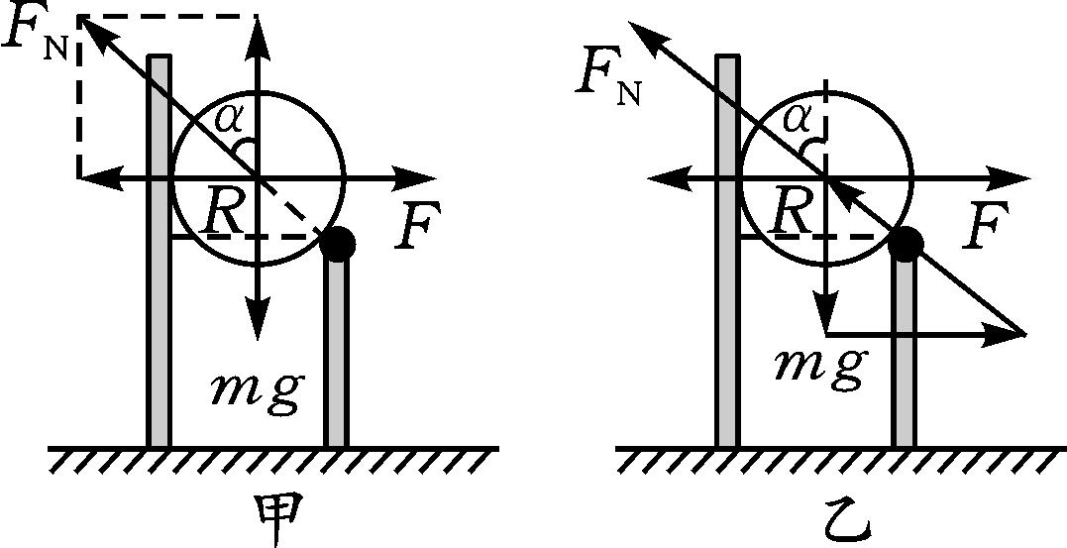
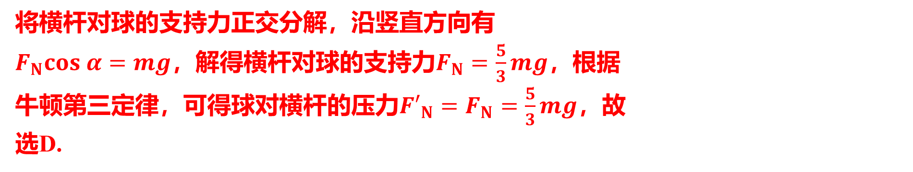
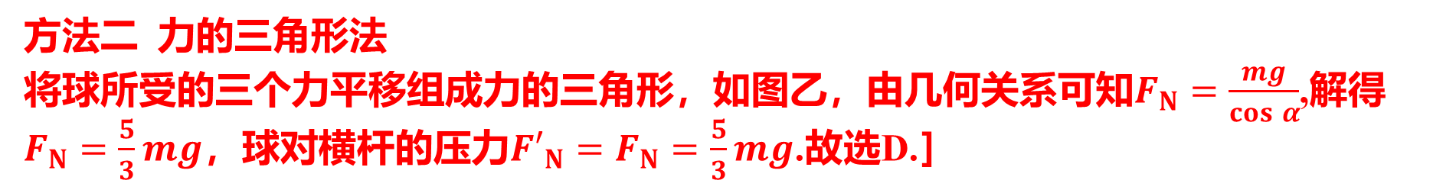
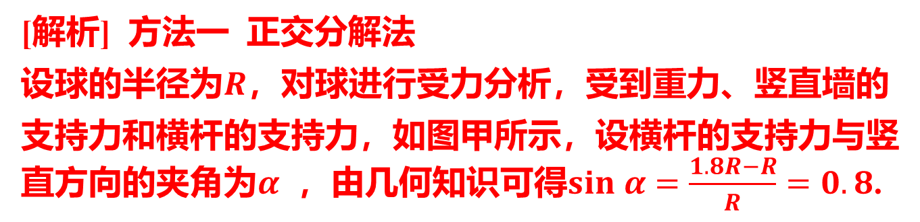
[解析] 方法一 正交分解法
设球的半径为$R$ ，对球进行受力分析，受到重力、竖直墙的
支持力和横杆的支持力，如图甲所示，设横杆的支持力与竖
直方向的夹角为$α$ ，由几何知识可得$sin α=\frac{1.8R−R}{R}=0.8$ .
将横杆对球的支持力正交分解，沿竖直方向有
$F_{N}cos α=mg$，解得横杆对球的支持力$F_{N}=\frac{5}{3}mg$ ，根据
牛顿第三定律，可得球对横杆的压力$F′_{N}=F_{N}=\frac{5}{3}mg$ ，故
选D.
方法二 力的三角形法
将球所受的三个力平移组成力的三角形，如图乙，由几何关系可知$F_{N}=\frac{mg}{cos α}$ ,解得
$F_{N}=\frac{5}{3}mg$，球对横杆的压力$F′_{N}=F_{N}=\frac{5}{3}mg$ .故选D.］

Slide 10
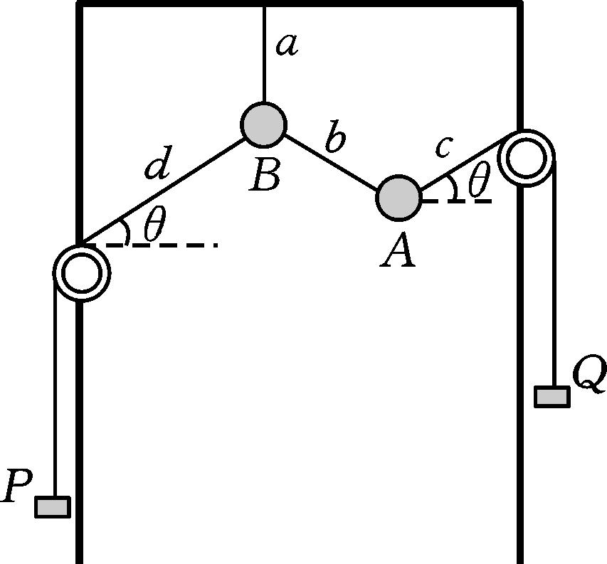
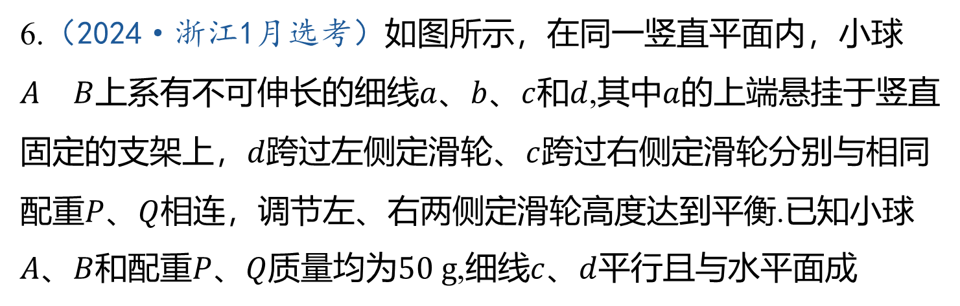
6.（2024·浙江1月选考）如图所示，在同一竖直平面内，小球
$A$、$B$上系有不可伸长的细线$a$、$b$、$c$和$d$,其中$a$ 的上端悬挂于竖直
固定的支架上，$d$跨过左侧定滑轮、$c$ 跨过右侧定滑轮分别与相同
配重$P$、$Q$ 相连，调节左、右两侧定滑轮高度达到平衡.已知小球
$A$、$B$和配重$P$、$Q$质量均为$50 g$,细线$c$、$d$ 平行且与水平面成
D
$θ={30}^{∘}$ （不计摩擦），则细线$a$、$b$的拉力分别为$(g=10 m/s^{2})$ ( ).
A.$2 N$ $1 N$ B.$2 N$ $0.5 N$ C.$1 N$ $1 N$ D.$1 N$ $0.5 N$

Slide 11
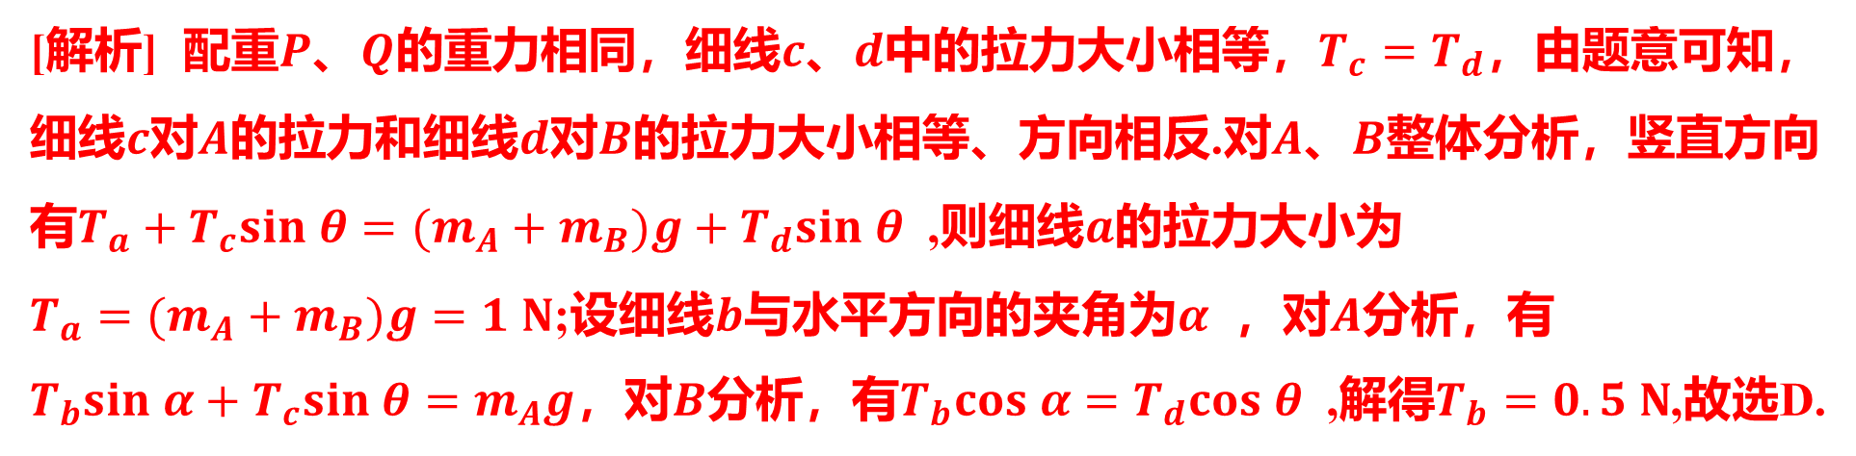
[解析] 配重$P$、$Q$的重力相同，细线$c$、$d$中的拉力大小相等，$T_{c}=T_{d}$ ，由题意可知，
细线$c$对$A$的拉力和细线$d$对$B$的拉力大小相等、方向相反.对$A$、$B$ 整体分析，竖直方向
有$T_{a}+T_{c}sin θ=(m_{A}+m_{B})g+T_{d}sin θ$ ,则细线$a$ 的拉力大小为
$T_{a}=(m_{A}+m_{B})g=1 N$;设细线$b$与水平方向的夹角为$α$ ，对$A$ 分析，有
$T_{b}sin α+T_{c}sin θ=m_{A}g$，对$B$分析，有$T_{b}cos α=T_{d}cos θ$ ,解得$T_{b}=0.5 N$ ,故选D.

Slide 12
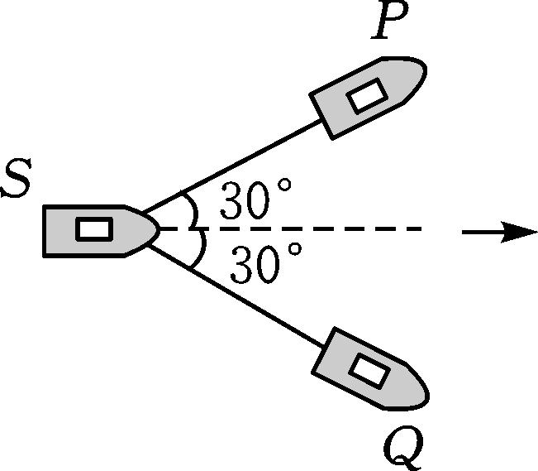
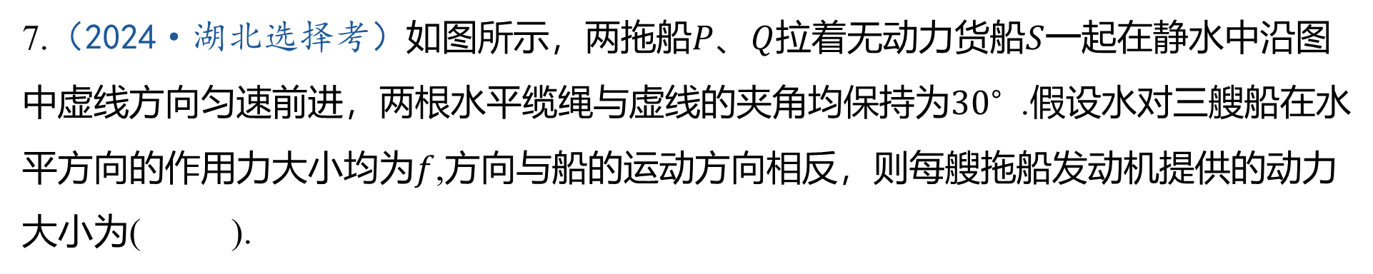
7.（2024·湖北选择考）如图所示，两拖船$P$、$Q$拉着无动力货船$S$ 一起在静水中沿图
中虚线方向匀速前进，两根水平缆绳与虚线的夹角均保持为${30}^{∘}$ .假设水对三艘船在水
平方向的作用力大小均为$f$ ,方向与船的运动方向相反，则每艘拖船发动机提供的动力
大小为( ).
B
A.$\frac{\sqrt{3}}{3}f$ B.$\frac{\sqrt{21}}{3}f$ C.$2f$ D.$3f$

Slide 13
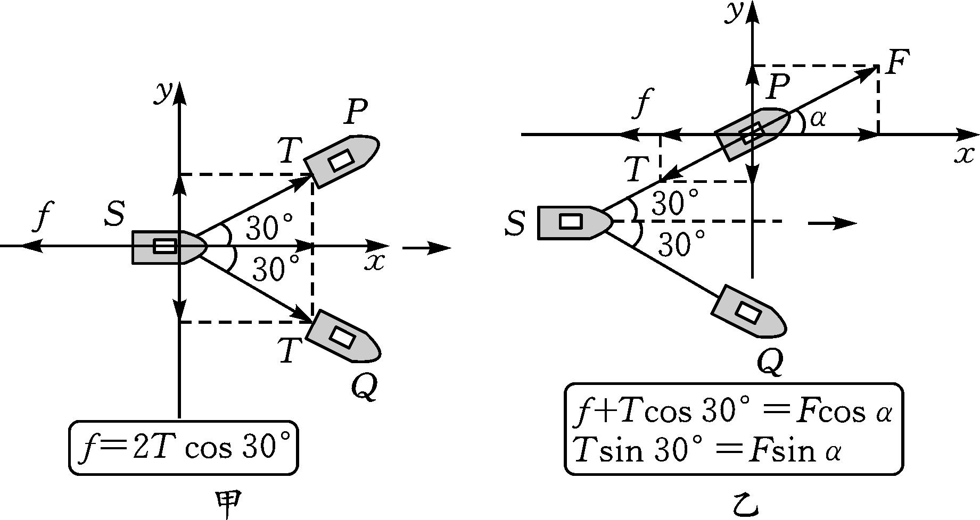
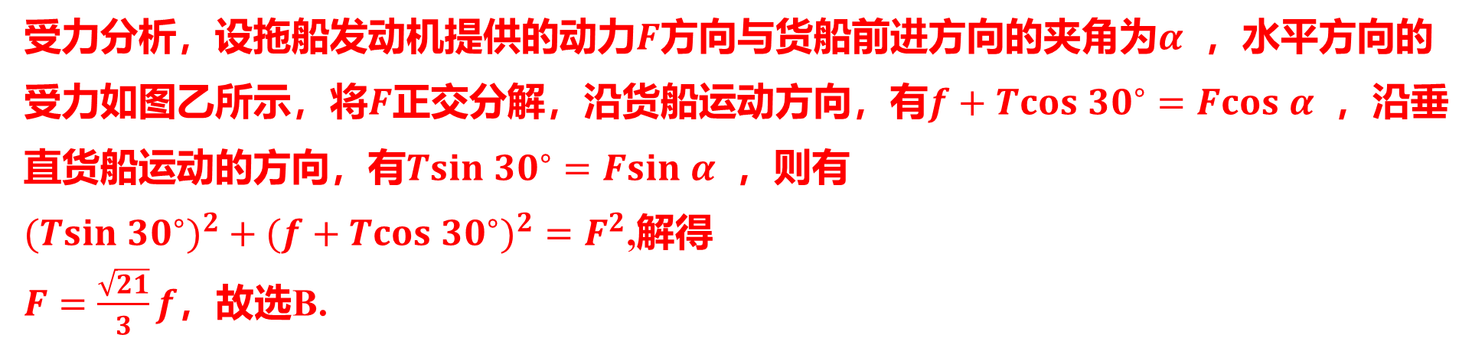
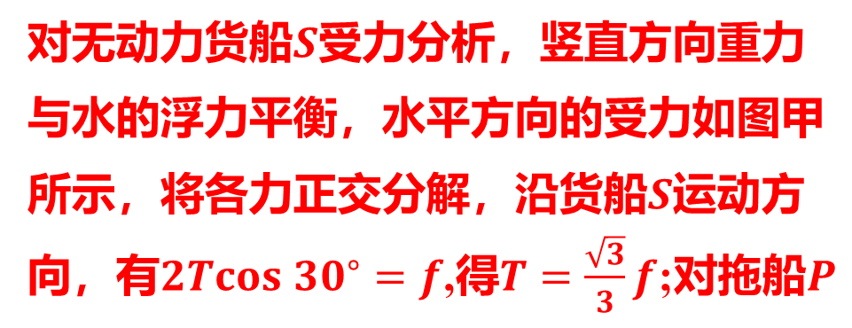
[解析] 无动力货船和拖船受力平衡，在水
平方向的受力分别如图甲、乙所示.
对无动力货船$S$ 受力分析，竖直方向重力
与水的浮力平衡，水平方向的受力如图甲
所示，将各力正交分解，沿货船$S$ 运动方
向，有$2Tcos {30}^{∘}=f$,得$T=\frac{\sqrt{3}}{3}f$;对拖船$P$
受力分析，设拖船发动机提供的动力$F$方向与货船前进方向的夹角为$α$ ，水平方向的
受力如图乙所示，将$F$正交分解，沿货船运动方向，有$f+Tcos {30}^{∘}=Fcos α$ ，沿垂
直货船运动的方向，有$Tsin {30}^{∘}=Fsin α$ ，则有
$(Tsin {30}^{∘})^{2}+(f+Tcos {30}^{∘})^{2}=F^{2}$ ,解得
$F=\frac{\sqrt{21}}{3}f$ ，故选B.

Slide 14
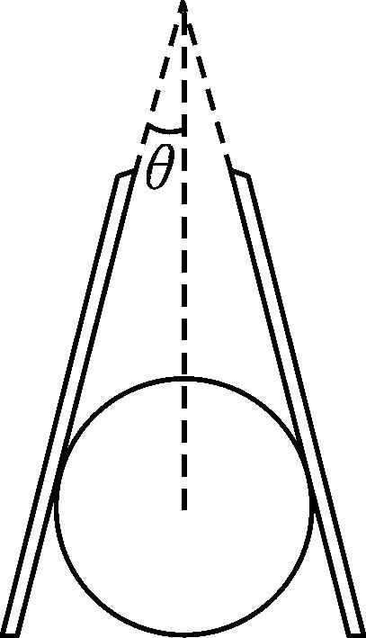
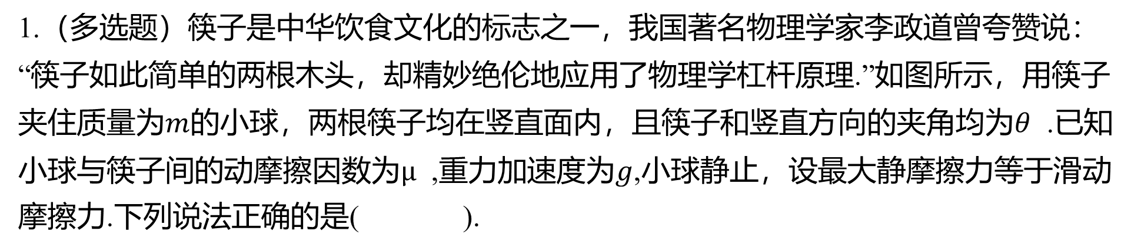
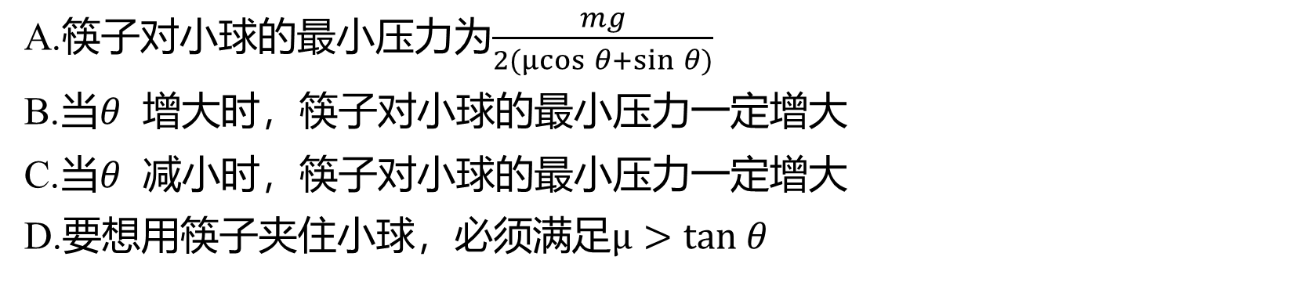
原创新题模拟练
限时20分钟
1.（多选题）筷子是中华饮食文化的标志之一，我国著名物理学家李政道曾夸赞说：
“筷子如此简单的两根木头，却精妙绝伦地应用了物理学杠杆原理.”如图所示，用筷子
夹住质量为$m$的小球，两根筷子均在竖直面内，且筷子和竖直方向的夹角均为$θ$ .已知
小球与筷子间的动摩擦因数为$μ$ ,重力加速度为$g$ ,小球静止，设最大静摩擦力等于滑动
摩擦力.下列说法正确的是( ).
BD
A.筷子对小球的最小压力为$\frac{mg}{2(μcos θ+sin θ)}$
B.当$θ$ 增大时，筷子对小球的最小压力一定增大
C.当$θ$ 减小时，筷子对小球的最小压力一定增大
D.要想用筷子夹住小球，必须满足$μ>tan θ$

Slide 15
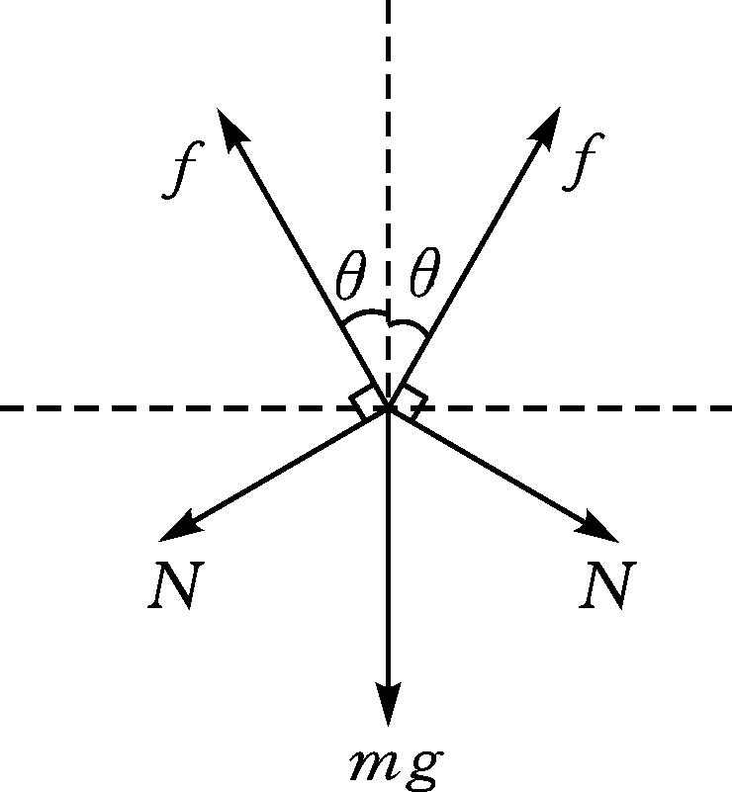
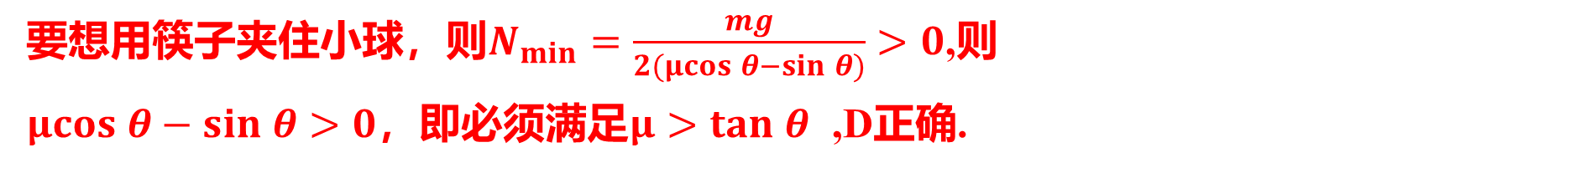
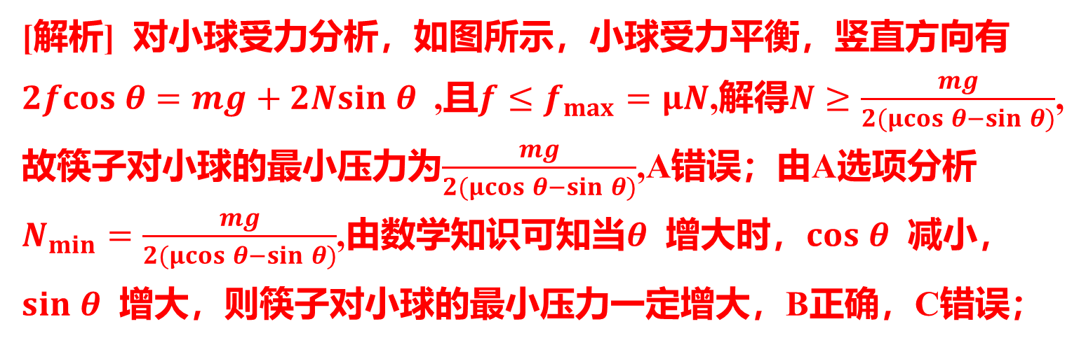
[解析] 对小球受力分析，如图所示，小球受力平衡，竖直方向有
$2fcos θ=mg+2Nsin θ$ ,且$f≤f_{max}=μN$,解得$N≥\frac{mg}{2(μcos θ−sin θ)}$ ,
故筷子对小球的最小压力为$\frac{mg}{2(μcos θ−sin θ)}$ ,A错误；由A选项分析
$N_{min}=\frac{mg}{2(μcos θ−sin θ)}$,由数学知识可知当$θ$ 增大时，$cos θ$ 减小，
$sin θ$ 增大，则筷子对小球的最小压力一定增大，B正确，C错误；
要想用筷子夹住小球，则$N_{min}=\frac{mg}{2(μcos θ−sin θ)}>0$ ,则
$μcos θ−sin θ>0$，即必须满足$μ>tan θ$ ,D正确.

Slide 16
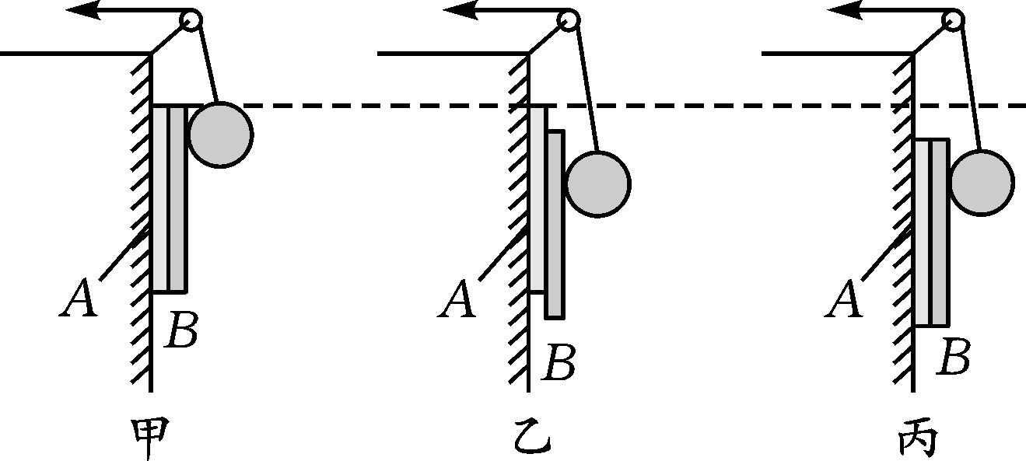
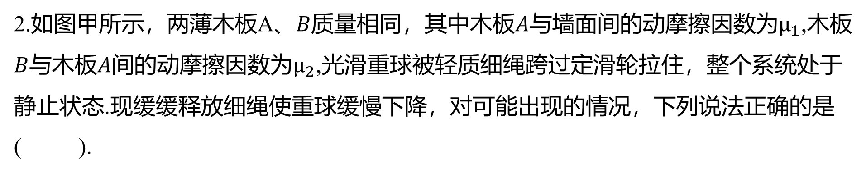
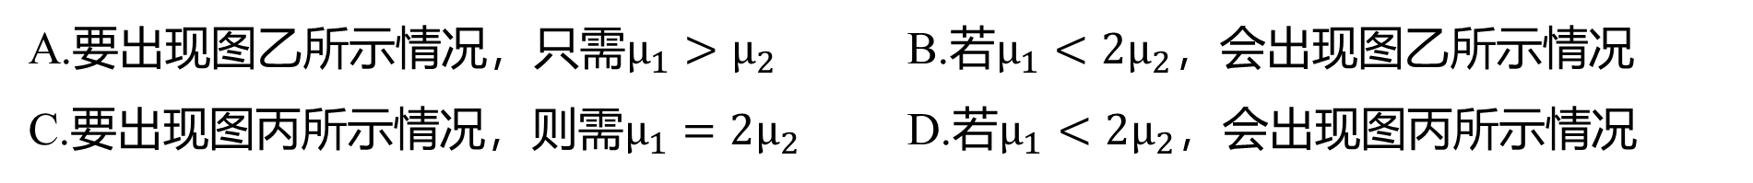
2.如图甲所示，两薄木板A、$B$质量相同，其中木板$A$与墙面间的动摩擦因数为$μ_{1}$ ,木板
$B$与木板$A$间的动摩擦因数为$μ_{2}$ ,光滑重球被轻质细绳跨过定滑轮拉住，整个系统处于
静止状态.现缓缓释放细绳使重球缓慢下降，对可能出现的情况，下列说法正确的是
( ).
D
A.要出现图乙所示情况，只需$μ_{1}>μ_{2}$ B.若$μ_{1}<2μ_{2}$ ，会出现图乙所示情况
C.要出现图丙所示情况，则需$μ_{1}=2μ_{2}$ D.若$μ_{1}<2μ_{2}$ ，会出现图丙所示情况

Slide 17
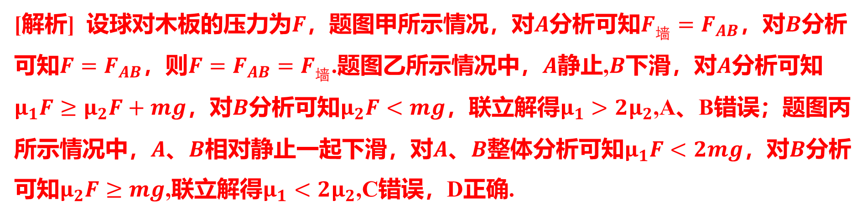
[解析] 设球对木板的压力为$F$，题图甲所示情况，对$A$分析可知$F_{墙}=F_{AB}$，对$B$ 分析
可知$F=F_{AB}$，则$F=F_{AB}=F_{墙}$.题图乙所示情况中，$A$静止,$B$下滑，对$A$ 分析可知
$μ_{1}F≥μ_{2}F+mg$，对$B$分析可知$μ_{2}F<mg$，联立解得$μ_{1}>2μ_{2}$ ,A、B错误；题图丙
所示情况中，$A$、$B$相对静止一起下滑，对$A$、$B$整体分析可知$μ_{1}F<2mg$，对$B$ 分析
可知$μ_{2}F≥mg$,联立解得$μ_{1}<2μ_{2}$ ,C错误，D正确.

Slide 18
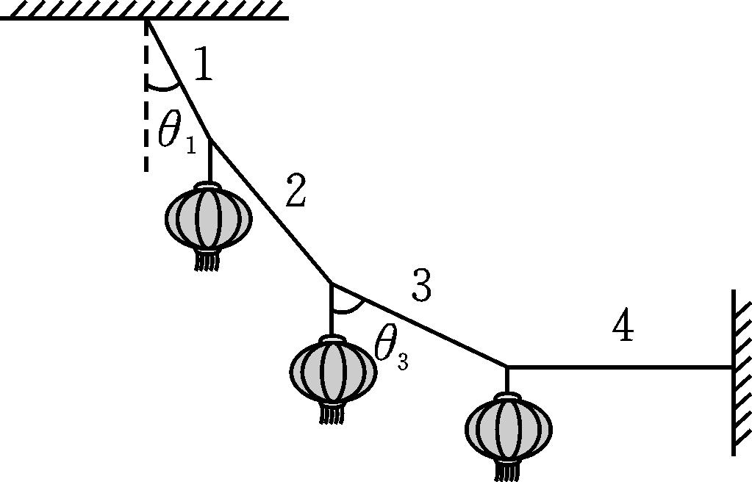
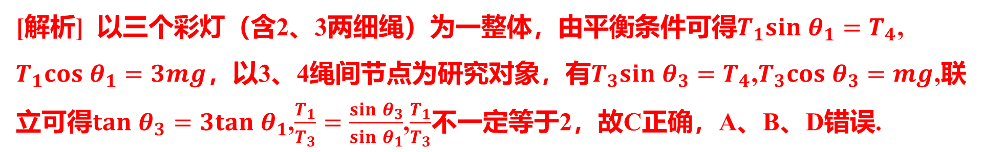
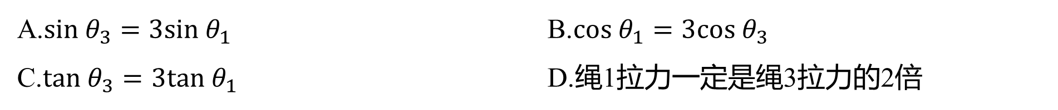
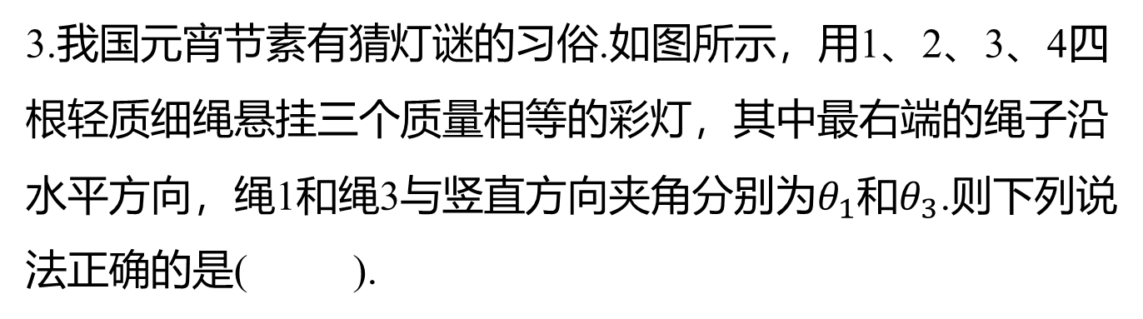
3.我国元宵节素有猜灯谜的习俗.如图所示，用1、2、3、4四
根轻质细绳悬挂三个质量相等的彩灯，其中最右端的绳子沿
水平方向，绳1和绳3与竖直方向夹角分别为$θ_{1}$和$θ_{3}$ .则下列说
法正确的是( ).
C
A.$sin θ_{3}=3sin θ_{1}$ B.$cos θ_{1}=3cos θ_{3}$
C.$tan θ_{3}=3tan θ_{1}$ D.绳1拉力一定是绳3拉力的2倍
[解析] 以三个彩灯（含2、3两细绳）为一整体，由平衡条件可得$T_{1}sin θ_{1}=T_{4}$ ,
$T_{1}cos θ_{1}=3mg$，以3、4绳间节点为研究对象，有$T_{3}sin θ_{3}=T_{4}$,$T_{3}cos θ_{3}=mg$ ,联
立可得$tan θ_{3}=3tan θ_{1}$,$\frac{T_{1}}{T_{3}}=\frac{sin θ_{3}}{sin θ_{1}}$,$\frac{T_{1}}{T_{3}}$ 不一定等于2，故C正确，A、B、D错误.

Slide 19
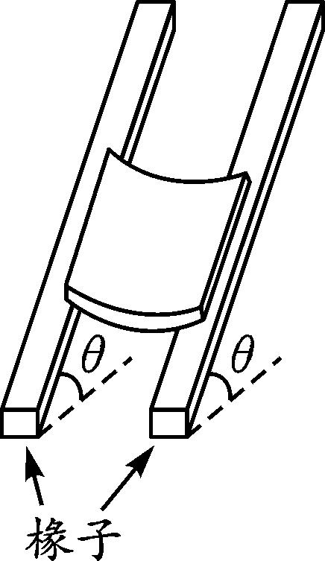
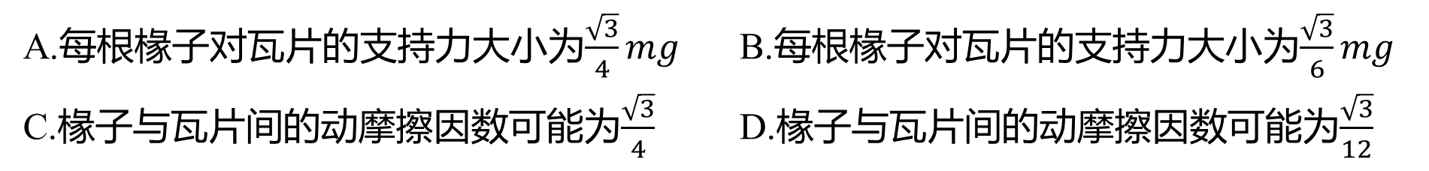
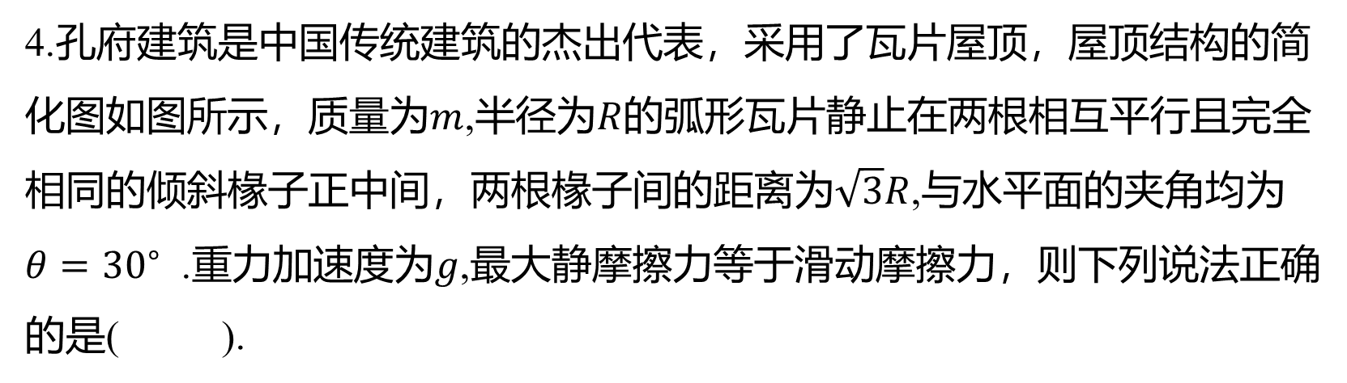
4.孔府建筑是中国传统建筑的杰出代表，采用了瓦片屋顶，屋顶结构的简
化图如图所示，质量为$m$,半径为$R$ 的弧形瓦片静止在两根相互平行且完全
相同的倾斜椽子正中间，两根椽子间的距离为$\sqrt{3}R$ ,与水平面的夹角均为
$θ={30}^{∘}$ .重力加速度为$g$ ,最大静摩擦力等于滑动摩擦力，则下列说法正确
的是( ).
C
A.每根椽子对瓦片的支持力大小为$\frac{\sqrt{3}}{4}mg$ B.每根椽子对瓦片的支持力大小为$\frac{\sqrt{3}}{6}mg$
C.椽子与瓦片间的动摩擦因数可能为$\frac{\sqrt{3}}{4}$ D.椽子与瓦片间的动摩擦因数可能为$\frac{\sqrt{3}}{12}$

Slide 20
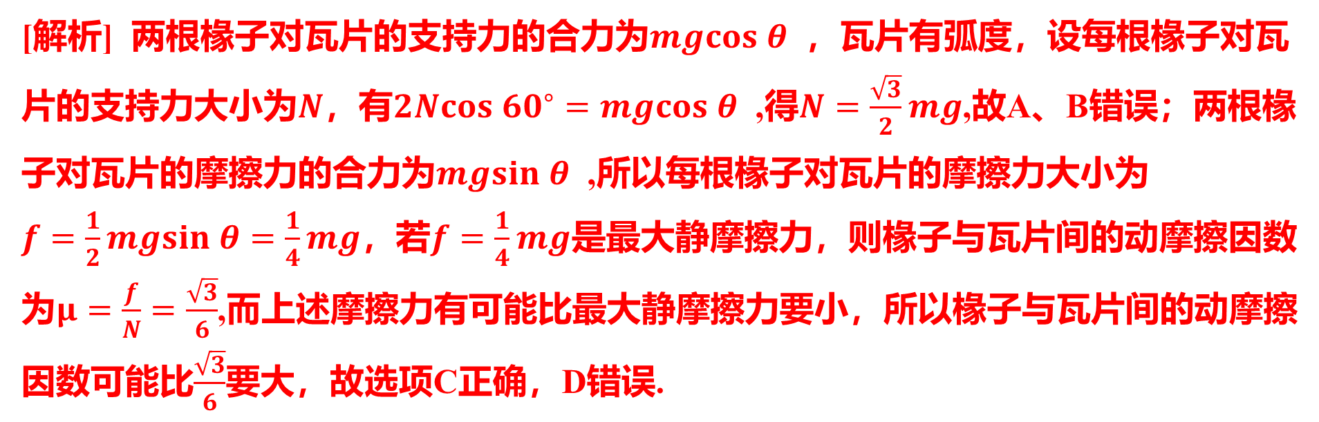
[解析] 两根椽子对瓦片的支持力的合力为$mgcos θ$ ，瓦片有弧度，设每根椽子对瓦
片的支持力大小为$N$，有$2Ncos {60}^{∘}=mgcos θ$ ,得$N=\frac{\sqrt{3}}{2}mg$ ,故A、B错误；两根椽
子对瓦片的摩擦力的合力为$mgsin θ$ ,所以每根椽子对瓦片的摩擦力大小为
$f=\frac{1}{2}mgsin θ=\frac{1}{4}mg$，若$f=\frac{1}{4}mg$ 是最大静摩擦力，则椽子与瓦片间的动摩擦因数
为$μ=\frac{f}{N}=\frac{\sqrt{3}}{6}$ ,而上述摩擦力有可能比最大静摩擦力要小，所以椽子与瓦片间的动摩擦
因数可能比$\frac{\sqrt{3}}{6}$ 要大，故选项C正确，D错误.

